Slide 2
Wat gaan we doen ?
Iets vertellen over waarvan wij vandaan komen : onze stamboom opmaken
Een nieuwjaarsbrief proberen te lezen die honderden jaren oud is
Iets leren over wapenschilden en er zelf eentje inkleuren
https://familienaam.be/

Slide 3
Het opstellen van een stamboom.

Slide 4
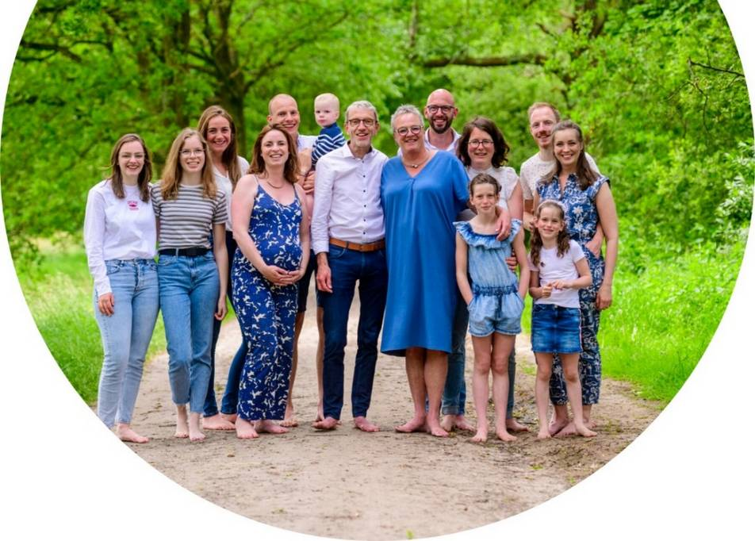
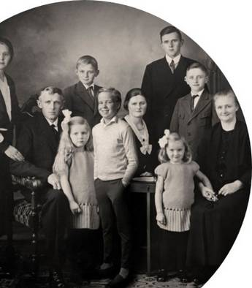
Wat weet ik allemaal
over mijn familie ??
Wie waren ze, hoe zagen ze eruit, waar
woonden ze, wat deden ze, wat hadden ze ???

Slide 5
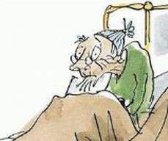
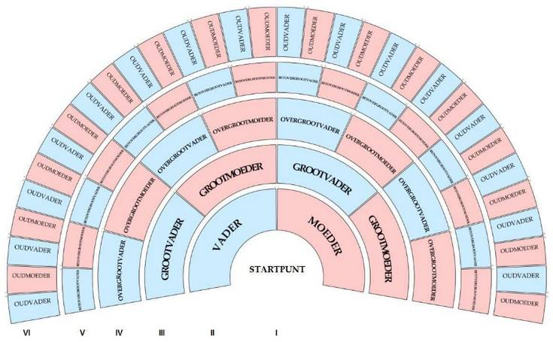
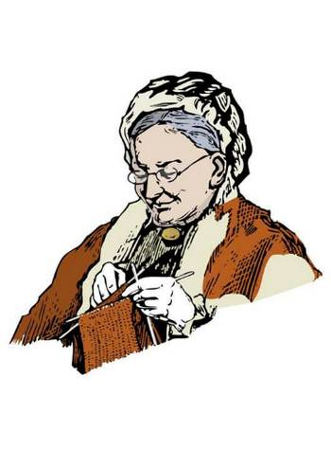
Kwartierstaat

Slide 6
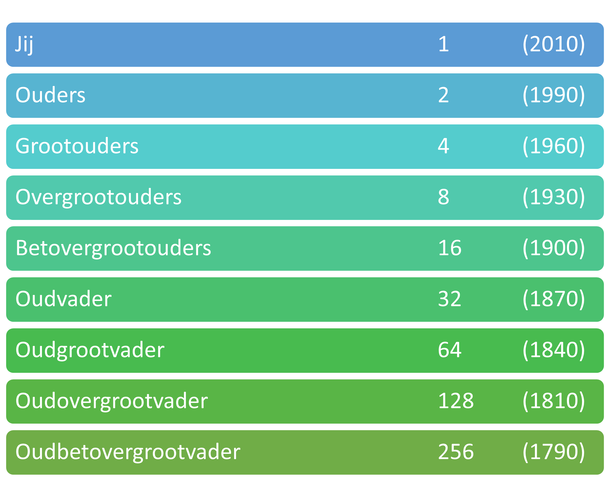
Stamreeks

Slide 7
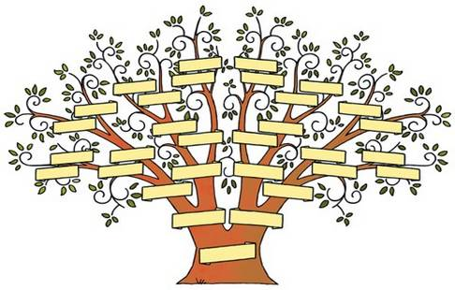
Stamboom

Slide 8
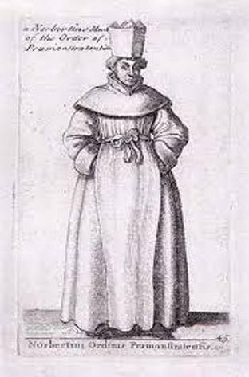
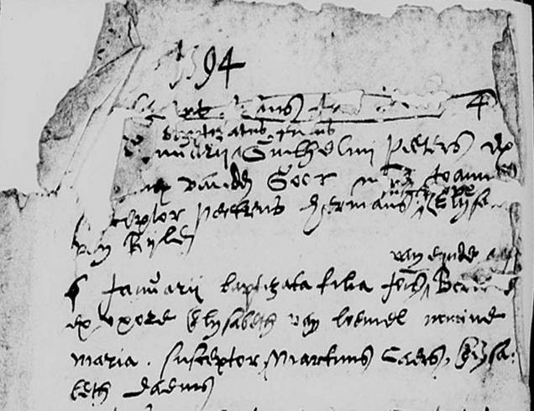
Waar vinden we meer informatie over onze voorouders ?
Vanaf 1594 in de doopakten van
de pastoor van Olen

Slide 9
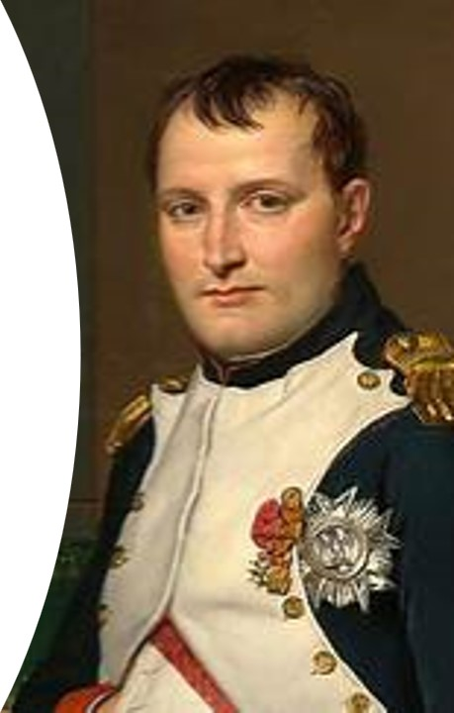
Napoleon Bonaparte
- Franse generaal
- Keizer van Frankrijk
- vocht oorlogen in Europa
- werd verslagen in Waterloo
- verbannen naar Sint-Helena
- richtte de Burgerlijke Stand in
bij geboorte, huwelijk en
overlijden

Slide 10
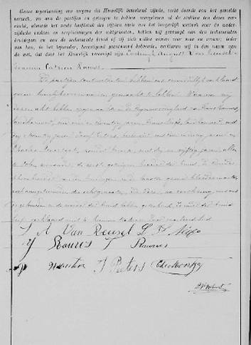
Vanaf 1800 : akten van de burgerlijke stand Huwelijken

Slide 11
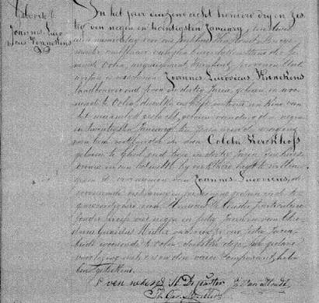
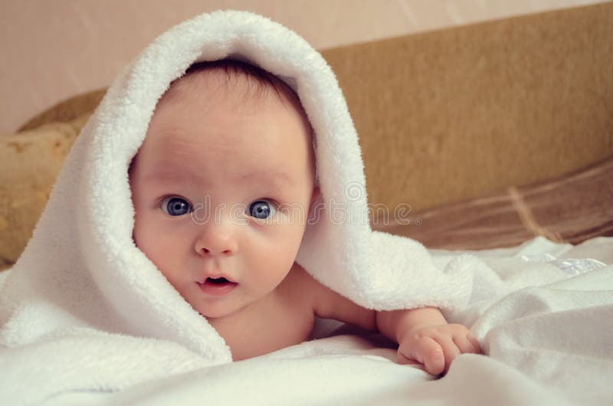
Geboorteakte

Slide 12
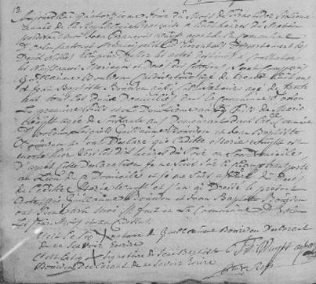
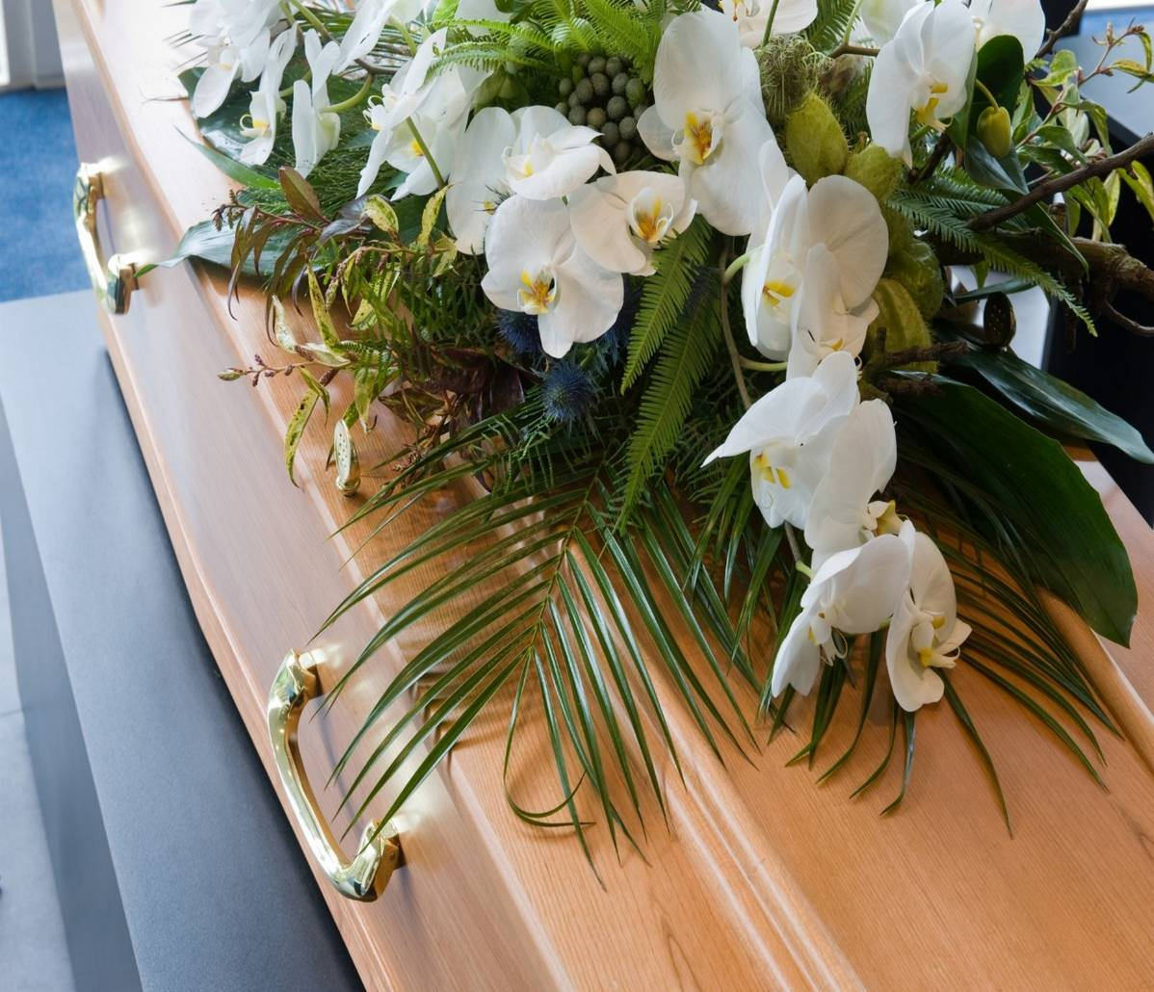
Overlijdensakte

Slide 13
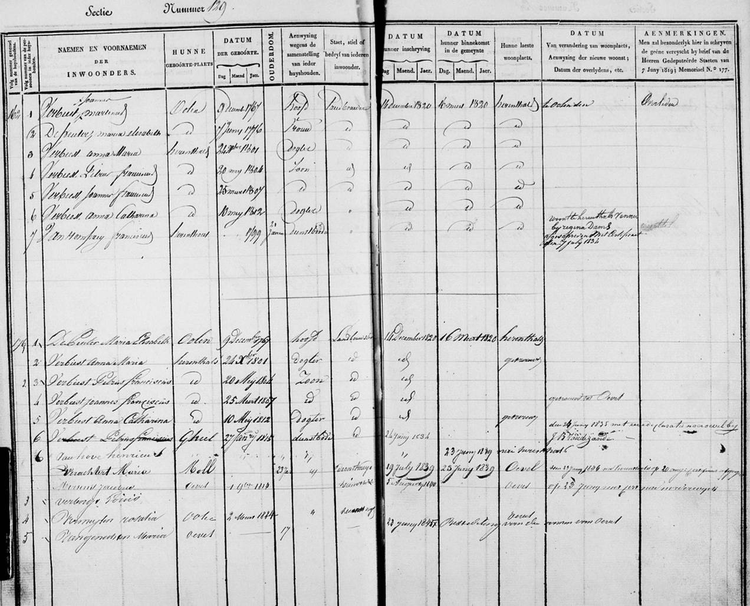
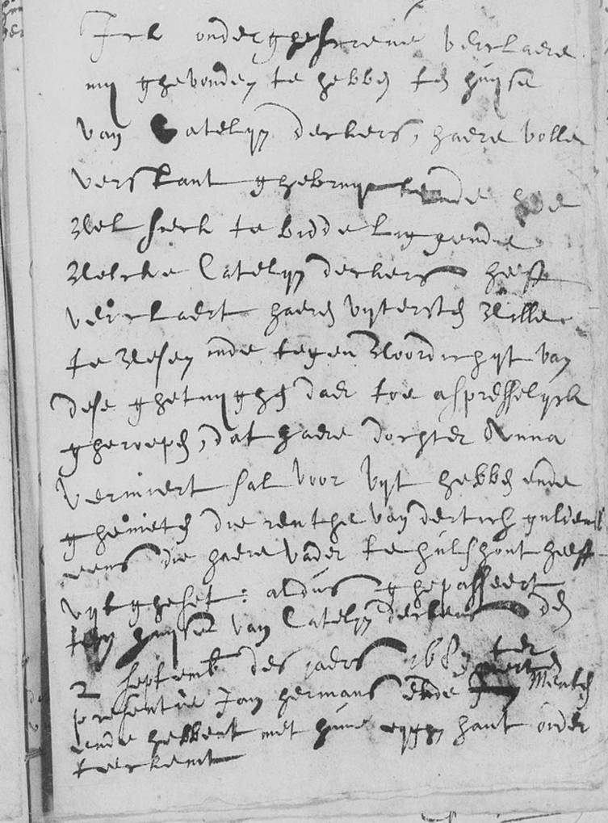
Testamenten
Bevolkingsregisters

Slide 14
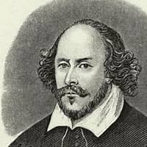
What’s in a name (William Shakespeare) Hoe verklaar ik mijn familienaam ?
Uit de voornaam : bv. Janssens, Peeters, Mertens
Uit een plaats : Van Turnhout, Verbiest
Uit een beroep : Smolders, De Ceuster, De Smedt
Uit een eigenschap : De Groote, De Wilde
Van een vondeling : Appels, Drijbooms
Raadsel ???????

Slide 15
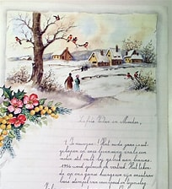
Een oude nieuwjaarsbrief van 1631 (geschreven door de 8-jarige Cornelis van Reynegom) (1623 – 1682)

Slide 16
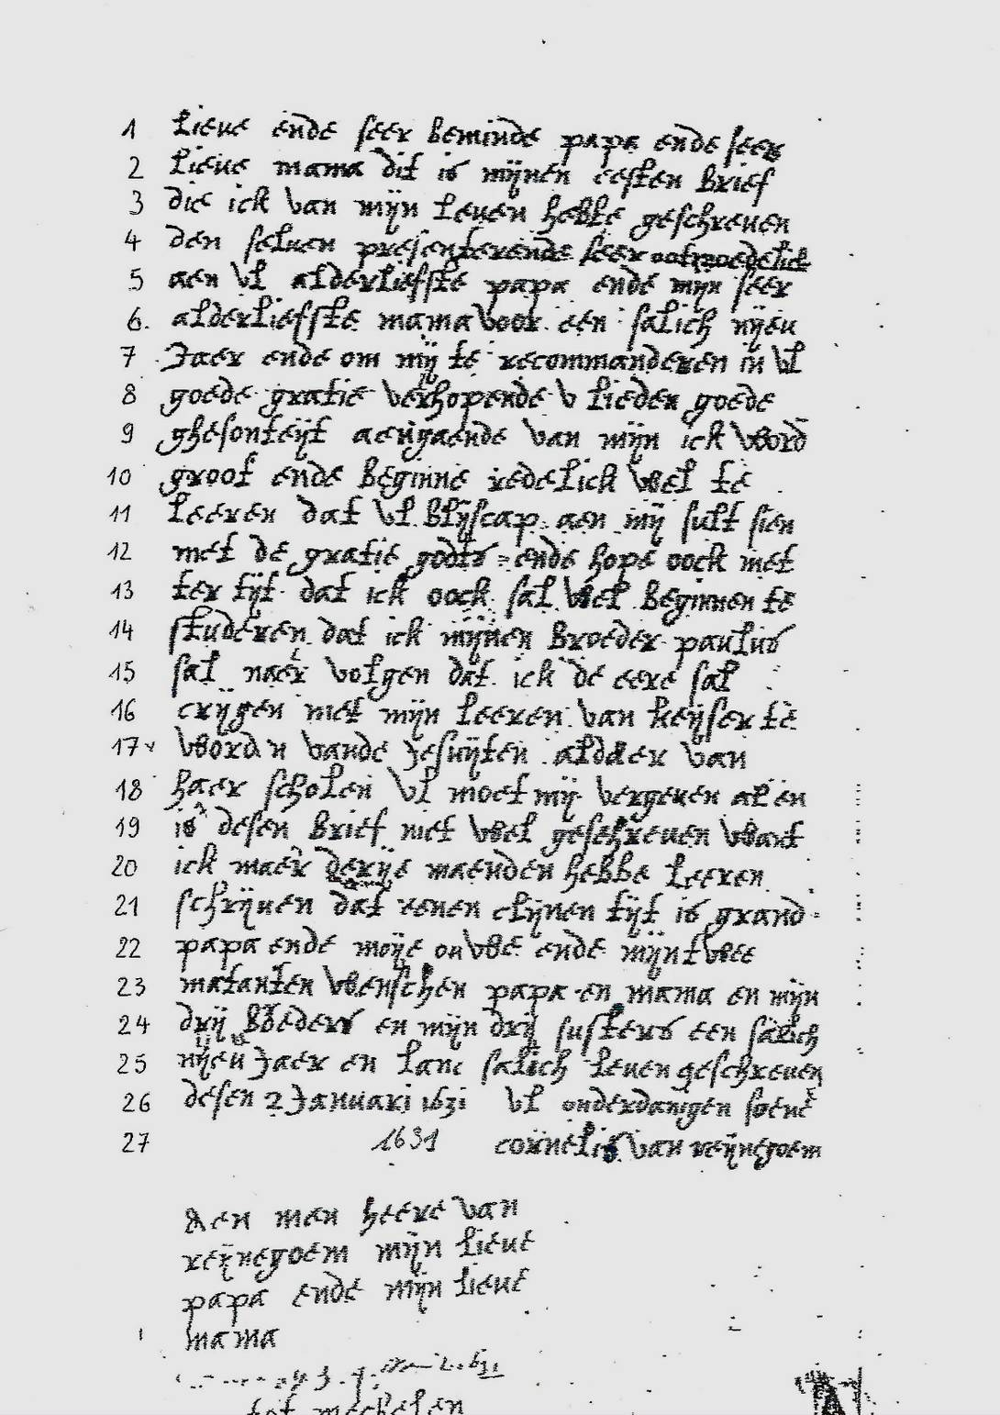

Slide 17
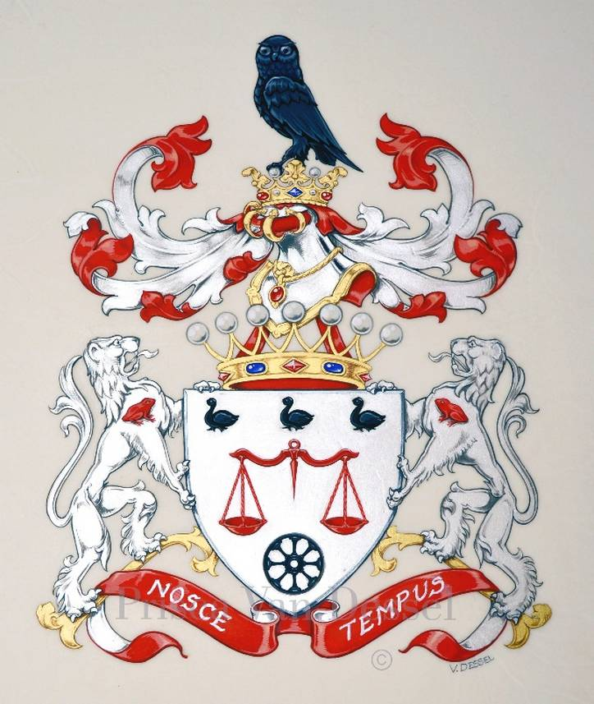
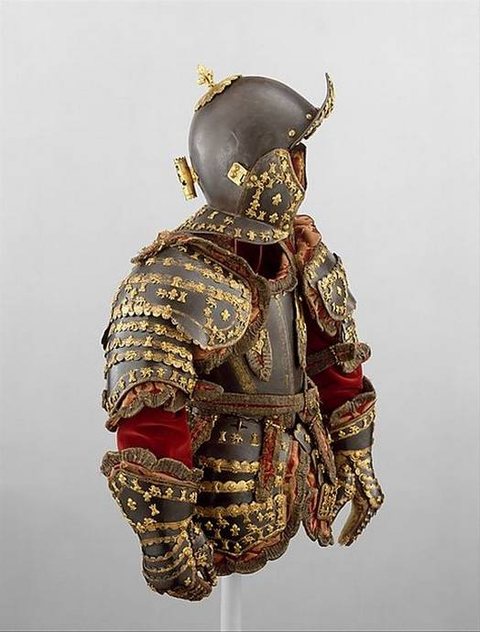
Heraldiek:
Wapenkunde en wapenleer.

Slide 19
Heraldiek
Heraldiek is synoniem voor wapenkunde en wapenleer.
Heraldiek is de wetenschap die zich bezighoudt met de studie naar het ontstaan, de ontwikkeling, het gebruik, het recht, de reglementering en de beschrijving van wapens van personen, families en instellingen.
Ontstaan: middeleeuwen: 12 de en 13 eeuw.
Ridders trokken ten strijde in vele oorlogen in die periode: gevechten van man tegen man met zwaarden en sabels.
Fysische eigenschappen waaraan een ridder zou moeten voldoen??

Slide 20
Heraldiek
Morele eigenschappen waaraan een ridder moet voldoen.
Opleiding tot ridder: tot 14 jaar: page. Vanaf 14 jaar: schildknaap en vanaf 21 jaar: ridder indien aan de voorwaarden voldaan werd.
Bekende ridders uit de geschiedenis: Godfried van Bouillon (1060-1100), Kruistochten of kruisvaarten: strijd georganiseerd door de Katholieke kerk om het Heilig land te vrijwaren van heidenen en ongelovigen. Deze ridders noemde men “ridders van het kruis”.
Kledij: harnas, helm, malienkolder. Voorzien van een wapenschild als kenteken voor vriend of vijand
Pieter De Coninck en Jan Breydel (slag der gulden sporen): 1260 tot 1330

Slide 21
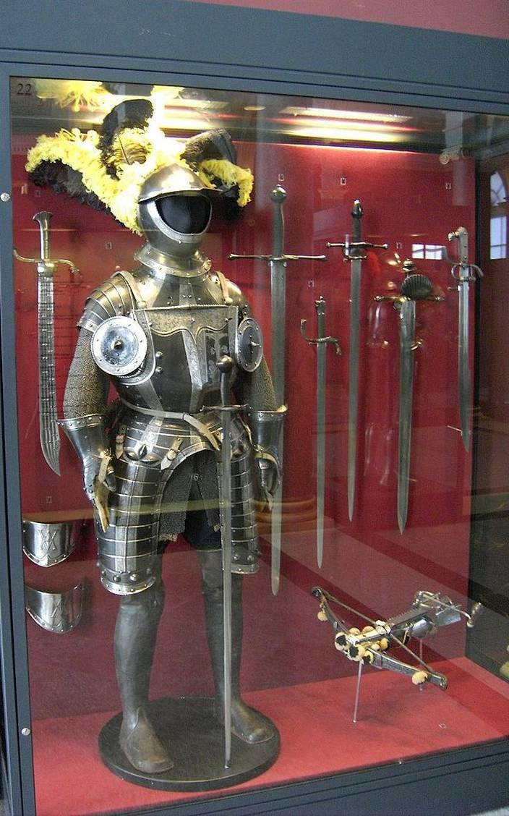
Wat vind je van zo een kerel?

Slide 22
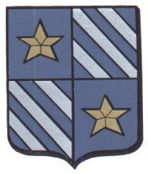
Heraldiek.
Wapenschild gemeente Olen.
Wie kan een wapenschild aanvragen?
Hoe begin je aan een wapenschild ?

